Slide 1
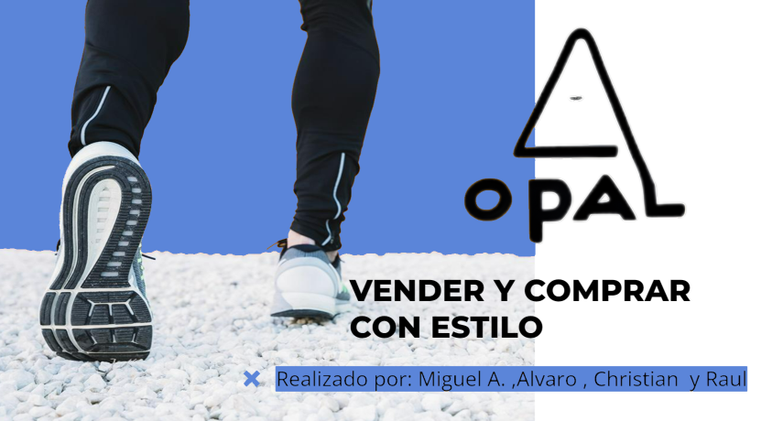
Realizado por: Miguel A. ,Alvaro , Christian y Raul

Slide 2

01
02
03
04
05
06
07
08
09
10
11
12
INDICE
SECCION 01
SECCION 02
SECCION 03
Equipo Opal
Contenido
Codigo usado
SECCION 04
SECCION 05
SECCION 06
AWS
Marketing
Envios
SECCION 07
SECCION 08
SECCION 09
Estadisticas
DAFO
CANVA
SECCION 10
SECCION 11
SECCION 12
PEST
ODS
Registro mercantil

Slide 3

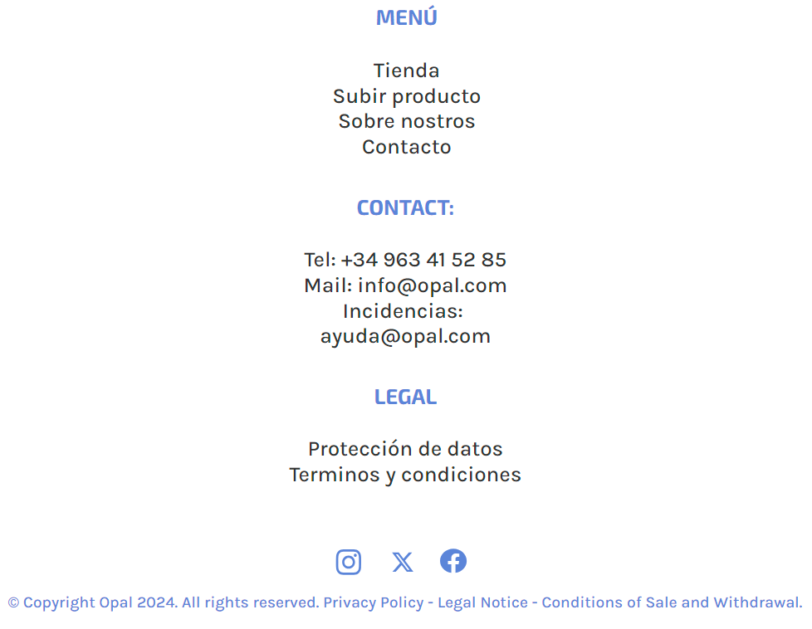
01
SECCION 01
Equipo Opal SL

Slide 4


EQUIPO EMPRENDEDOR:
MIGUEL A. GARCIA
CHRISTIAN VAZQUEZ
ALVARO MEDINA
RAUL MORALES
Formacion: FP SMR-DAW
Formacion: Bachillerato FP-DAW
Formacion: Bachillerato FP-DAW
Formacion: FP SMR-DAW

Slide 5
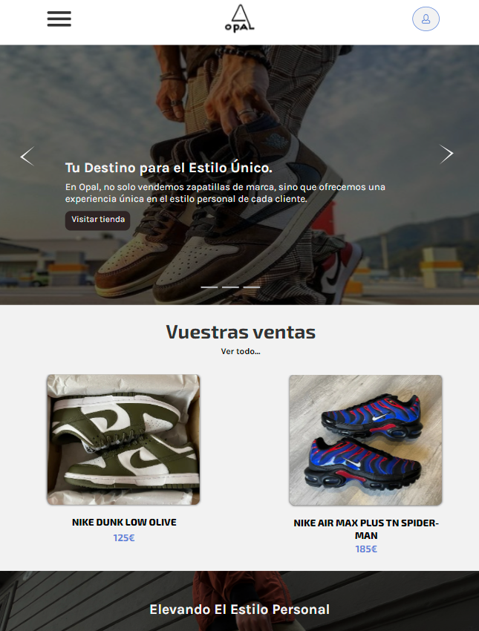
02
SECCION 02
Contenido

Slide 6
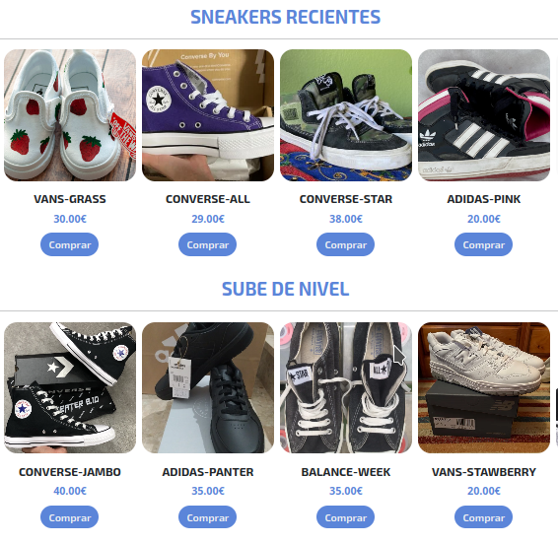
MENU DE TIENDA:
1-¿En qué consiste la página web Opal ?
Plataforma online de transacción de zapatillas urbanas.
2 - ¿Para quién?
A todo aquel que quiera comprar y vender zapatillas en buen estado a un precio muy asequible.
3- Razones por las que se inició el proyecto. (Mas detalles apartado 9)
Medioambientales.
Humanitarias.
Economicos.
4- Mas detalles :
A continuación se dan más detalles de la empresa en todos los sectores.

Slide 7
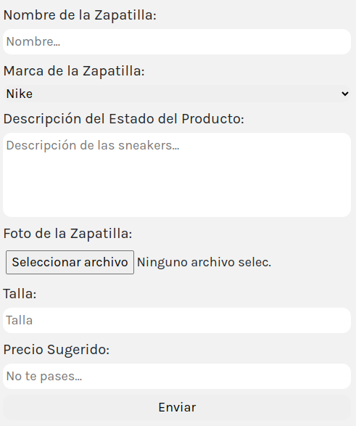
SUBIR PRODUCTO:
1-¿En qué consiste la página web Opal ?
Plataforma online de transacción de zapatillas urbanas.
2 - ¿Para quién?
A todo aquel que quiera comprar y vender zapatillas en buen estado a un precio muy asequible.
3- Razones por las que se inició el proyecto. (Mas detalles apartado 9)
Medioambientales.
Humanitarias.
Economicos.
4- Mas detalles :
A continuación se dan más detalles de la empresa en todos los sectores.

Slide 8

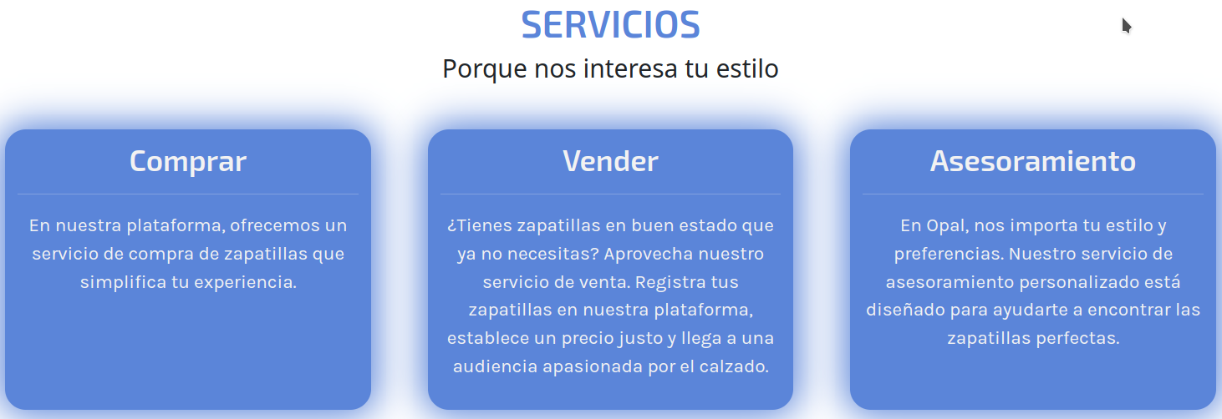
SOBRE NOSOTROS:
1-¿En qué consiste la página web Opal ?
Plataforma online de transacción de zapatillas urbanas.
2 - ¿Para quién?
A todo aquel que quiera comprar y vender zapatillas en buen estado a un precio muy asequible.
3- Razones por las que se inició el proyecto. (Mas detalles apartado 9)
Medioambientales.
Humanitarias.
Economicos.
4- Mas detalles :
A continuación se dan más detalles de la empresa en todos los sectores.

Slide 9
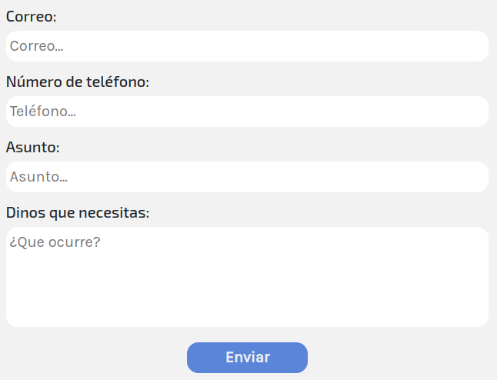
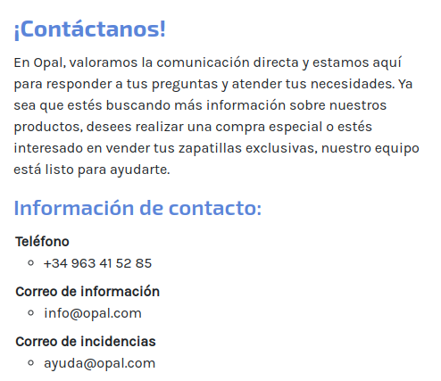
CONTACTO:

Slide 10

03
SECCION 03
1-¿QUE ES?
Relación entre las diferentes partes de tu base de datos entre sí y su relación.
Comprar productos
Vender productos
4- Mas detalles :
Id de usuarios
Id de ventas
Id de zapatillas
Id de fotos
CODIGO USADO:

Slide 11

04
SECCION 04
AWS

Slide 12
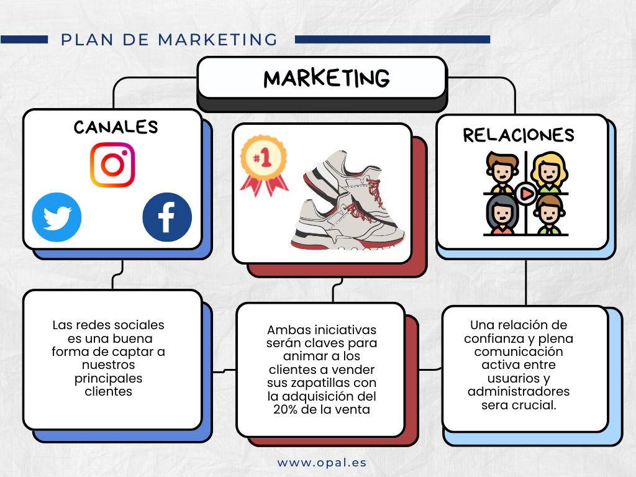
05
SECCION 05
Marketing

Slide 13

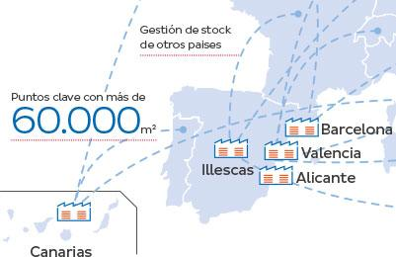
06
SECCION 06
Envios

Slide 14

07
SECCION 07
Estadísticas

Slide 15

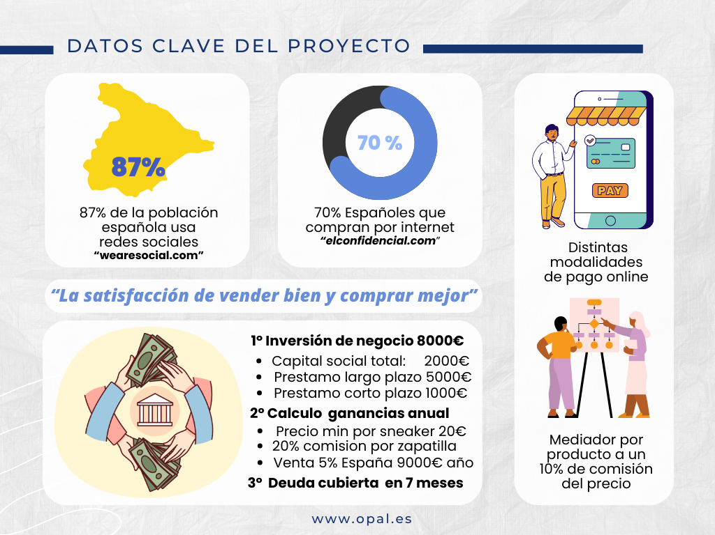
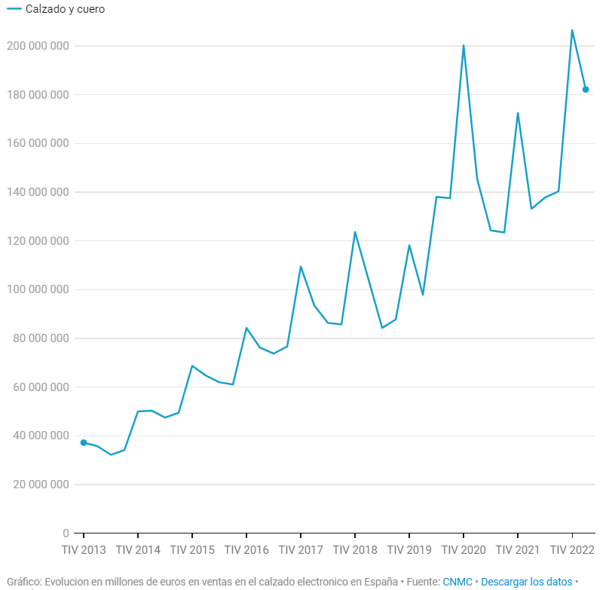
ESTADISTICAS

Slide 16
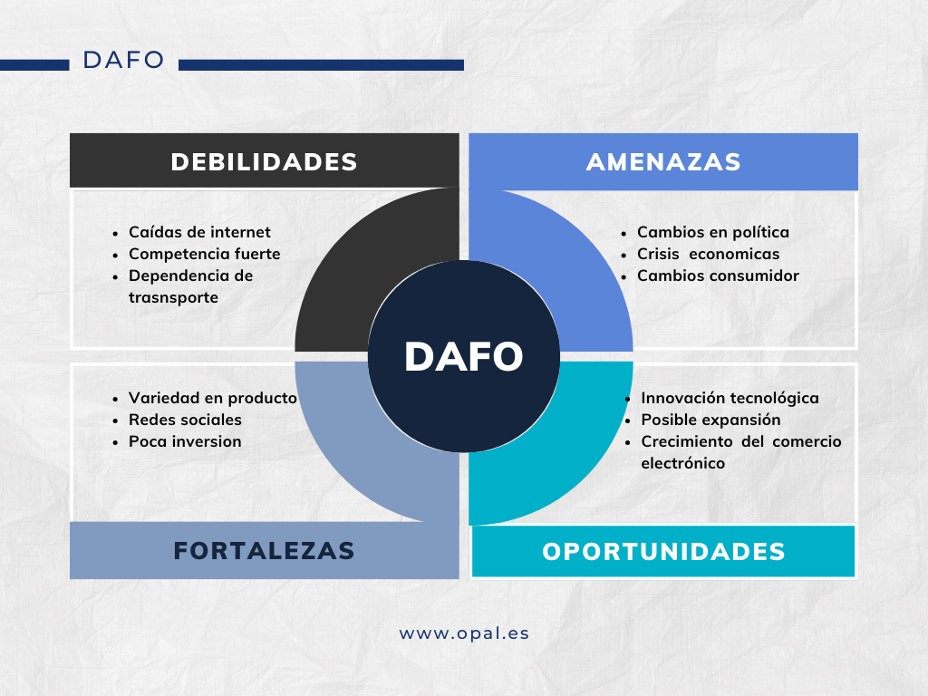
08
SECCION 08
DAFO

Slide 17
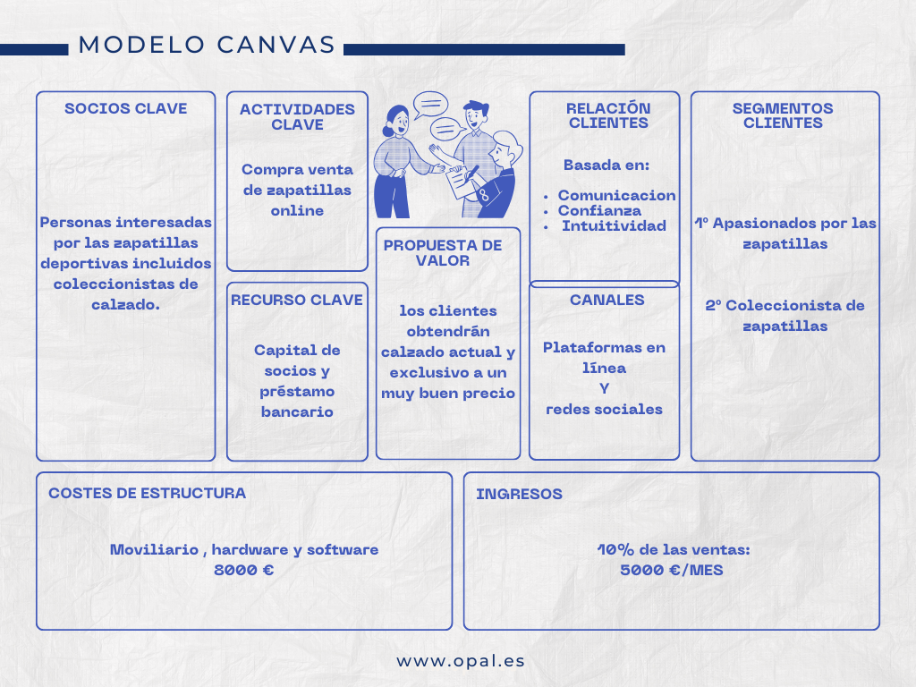
09
SECCION 09
Canva

Slide 18
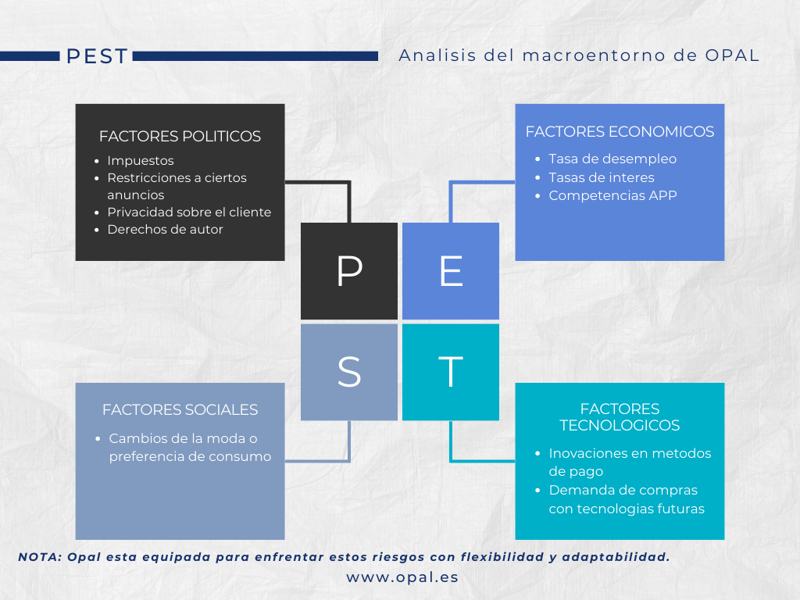
10
SECCION 10
PEST

Slide 19
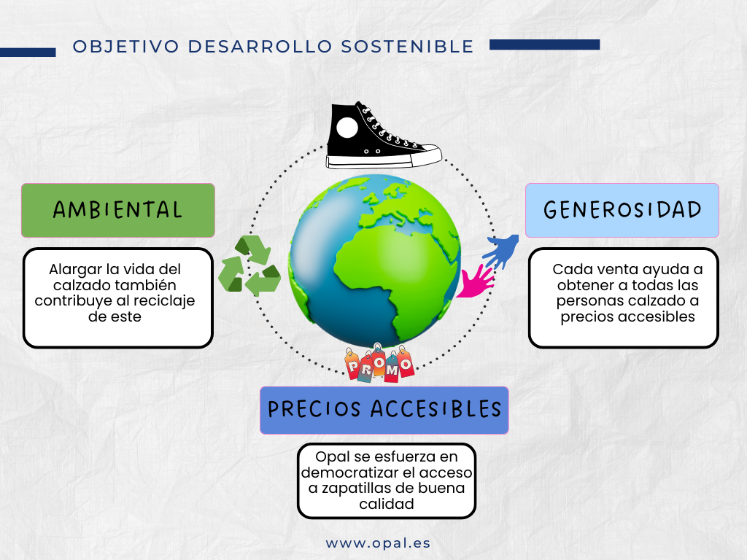
11
SECCION 11
Aportacion global

Slide 20
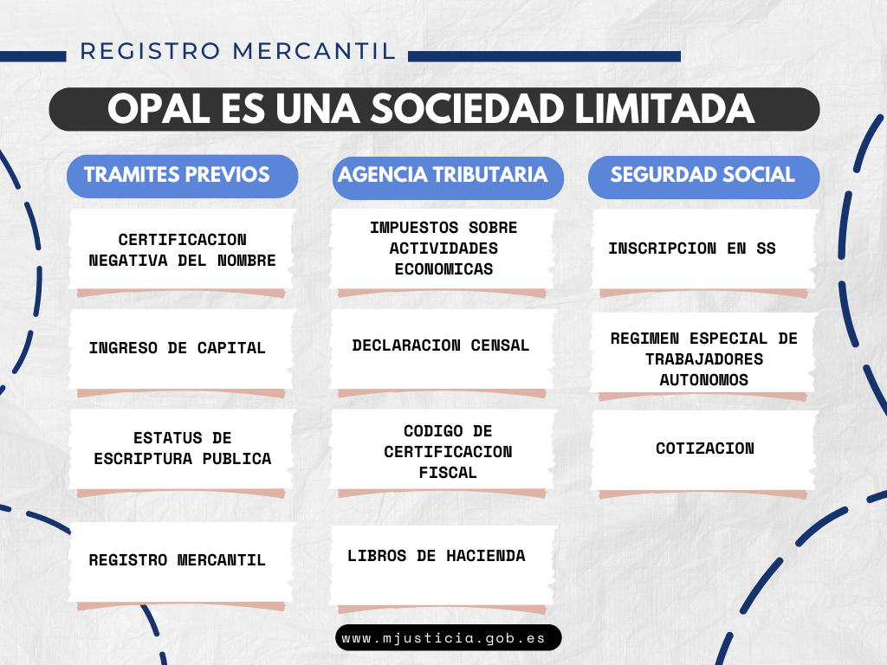
12
SECCION 12
Registro mercantil

Slide 21


